Slide 1
TITEL
INHALT
Elektrotechnische Grundgrößen
THEMA

Slide 2
ELEKTROTECHNISCHE GRUNDGRÖßEN

Slide 3
Überblick
Elektrische Ladung
Spannung und Spannungsarten
Strom
Elektrisches Potential
Quellen

Slide 4
Ladung

Slide 5
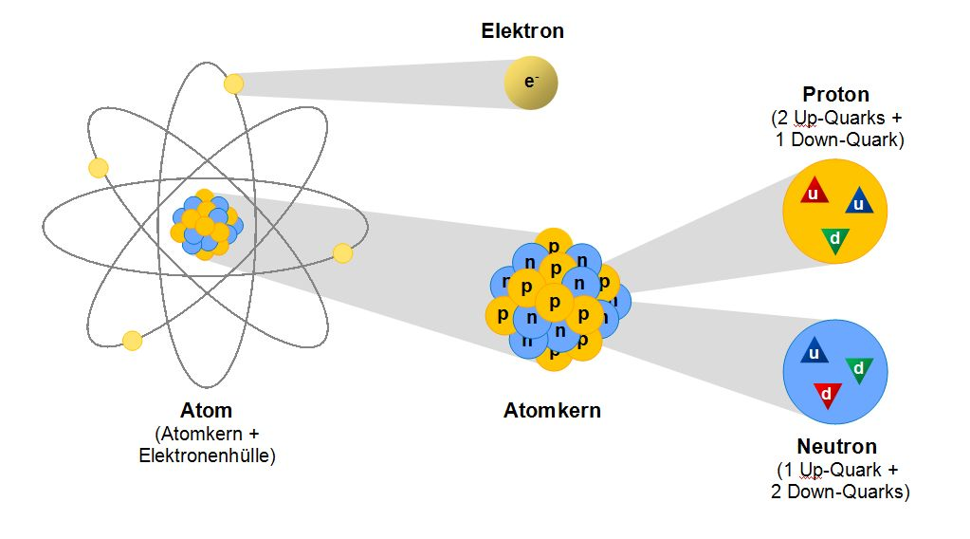
Elementarteilchen
Elektrotechnische Grundgrößen
Ladung

Slide 6
Ladung als physikalische Größe
Formelzeichen Q
Einheit 1C (Coulomb)
1C = 1A · 1s
Protonen besitzen eine positive Ladung.
Elektronen besitzen eine negative Ladung.
Anzahl Elektronen = Anzahl Protonen
→ nach außen neutral
Anzahl Elektronen < Anzahl Protonen
→ Elektronenmangel
→ nach außen positiv geladen
Anzahl Elektronen > Anzahl Protonen
→ Elektronenüberschuss
→ nach außen negativ geladen
Elektrotechnische Grundgrößen
Ladung

Slide 7
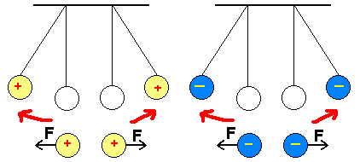
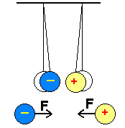
Elektrostatisches Grundgesetz
Gleiche elektrische Ladungen
stoßen sich ab.
Unterschiedliche Ladungen
ziehen sich an.
Warum fallen Elektronen nicht auf den Atomkern?
Elektrotechnische Grundgrößen
Ladung

Slide 8
Bewegliche Ladungsträger

Slide 9
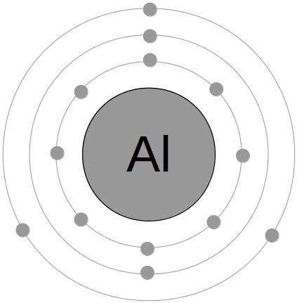
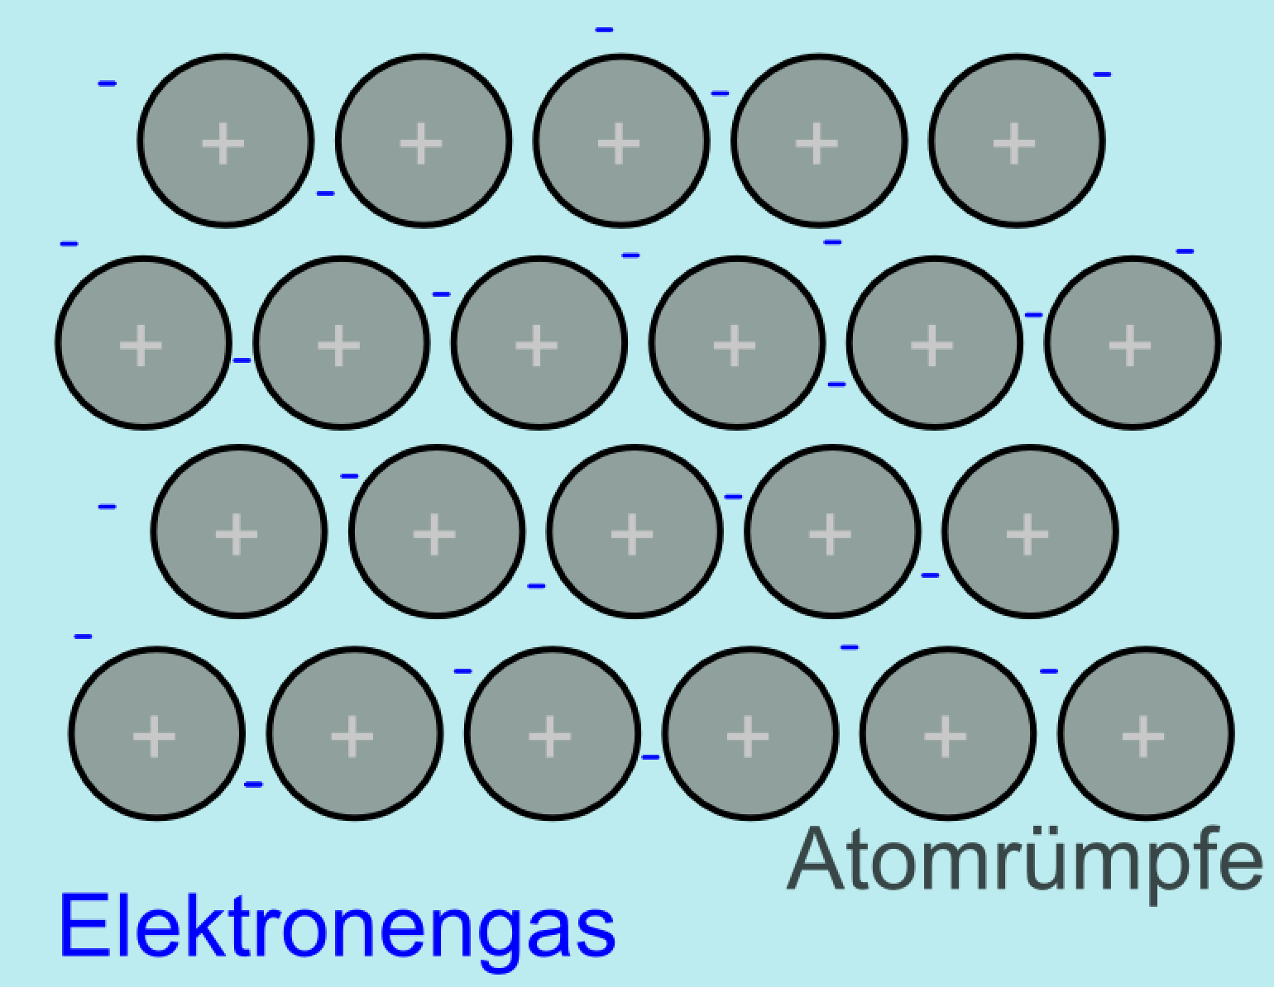
Metallbindung
Art der chemischen Bindung
Geringe Anziehungskraft bei Außenelektronen
→ können leicht abgeben werden
→ positiv geladene Metallionen (Atomrümpfe)
→ nahezu frei bewegliche Elektronen
Hohe Anzahl frei beweglicher Elektronen
→ hohe Leitfähigkeit
Höhere Temperaturen versetzen Atomrümpfe in stärkere Schwingungen, wodurch der Widerstand erhöht wird
Elektrotechnische Grundgrößen
Bewegliche Ladungsträger

Slide 10
Spannung

